Slide 1
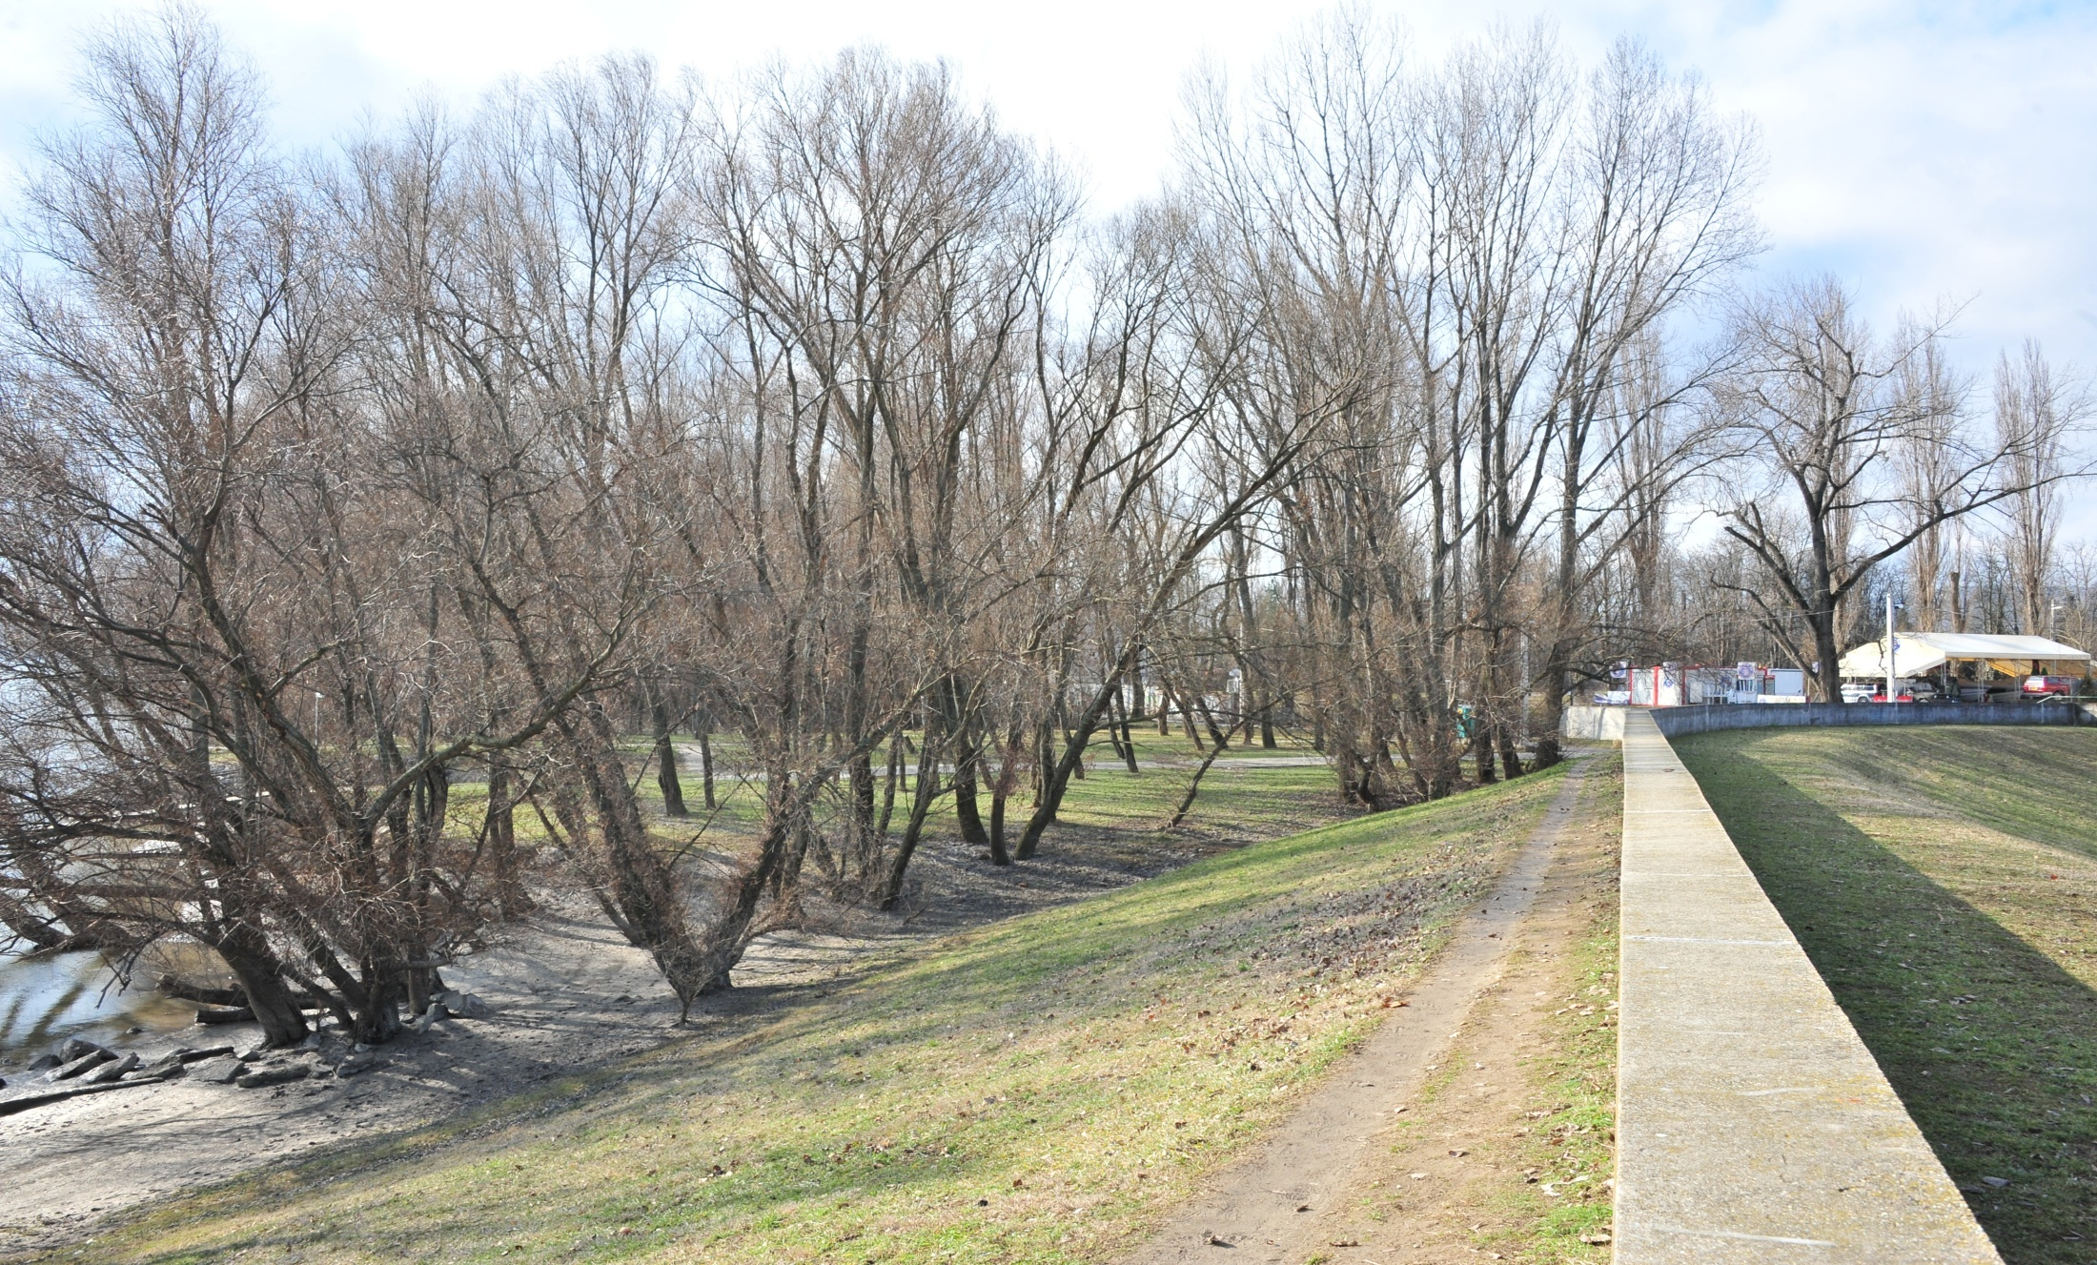
Ilyen ma a védmű – csak a gát nyomvonalába eső fákat kellett kivágni, a többi fa megmaradhatott

Slide 2
Galériaerdő – 2013. február 20-án

Slide 3
Galériaerdő – 2013. február 20-án

Slide 4
Galériaerdő – 2013. február 20-án

Slide 5
Galériaerdő – 2013. február 20-án iszap, sár mindenütt

Slide 6
Galériaerdő – 2013. február 20-án

Slide 7
Galériaerdő – 2013. február 20-án

Slide 8
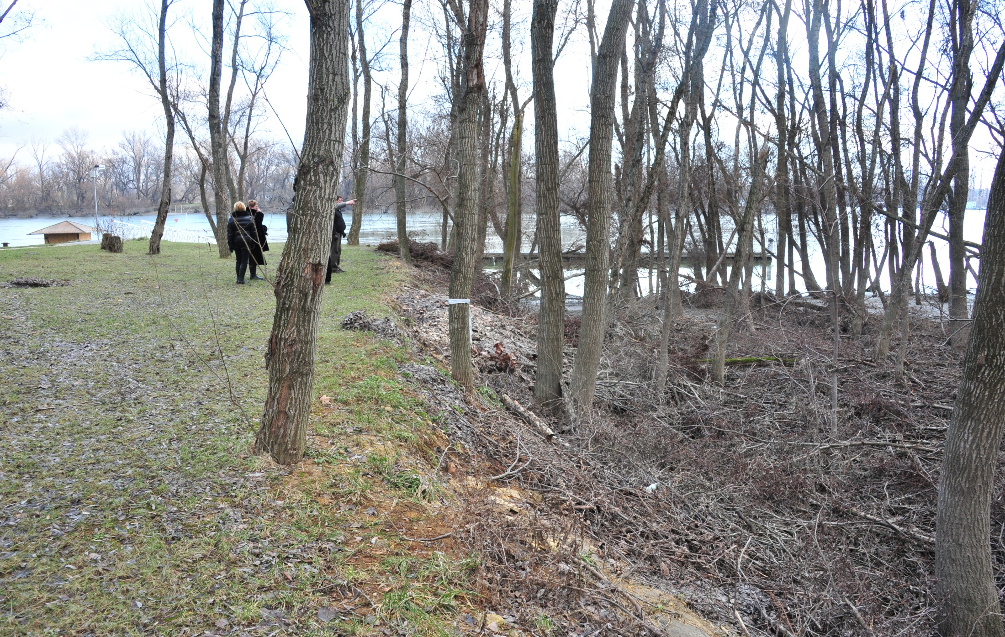
A már feltöltött partszakasz és a galériaerdő határa 2013. február 20-án

Slide 9
Feltöltött part fákkal – 2013. február 20-án

Slide 10
Ilyen az 1:5-ös rézsű – ilyet építünk a feltöltésre kerülő partszakaszon

Slide 11
Ilyen lesz az új rézsű burkolata

Slide 12
A parti sétány – 2013. február 20-án

Slide 13
A parti sétány látványterve

Slide 14
A parti sétány látványterve

Slide 15
A parti sétány látványterve

Slide 16
A parti sétány látványterve

Slide 17
A mobilgát árvízmentes időben

Slide 18
A mobilgát összeállítása

Slide 19
A mobilgát árvíz esetén felépítve

Slide 20
Petíció – a képhez írott szöveg megtévesztő, mert ezen a szakaszon nem változik semmi, a mobilgát a telekhatárok közelében épül !

